Slide 1
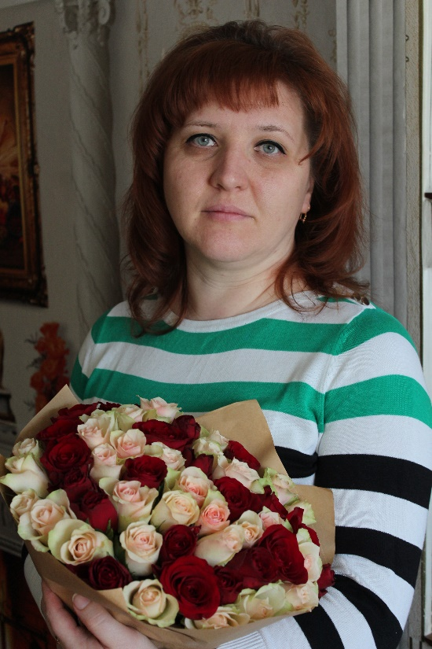
«Визитная карточка»
Воспитатель ГКУЗ НО «Дзержинский специализированный дом ребенка №2» Овчинникова Любовь Александровна
Образование: Дзержинский педагогический колледж, 2001г.
Нижегородский государственный педагогический университет, 2005г. Стаж работы: 11 лет
Педагогическое кредо:
«Детишкам маленьким нужна забота,
С ними море целое хлопот.
И только воспитатель с добрым сердцем,
Ключик к каждой крохе подберет.
г. Дзержинск, 2017г.

Slide 2
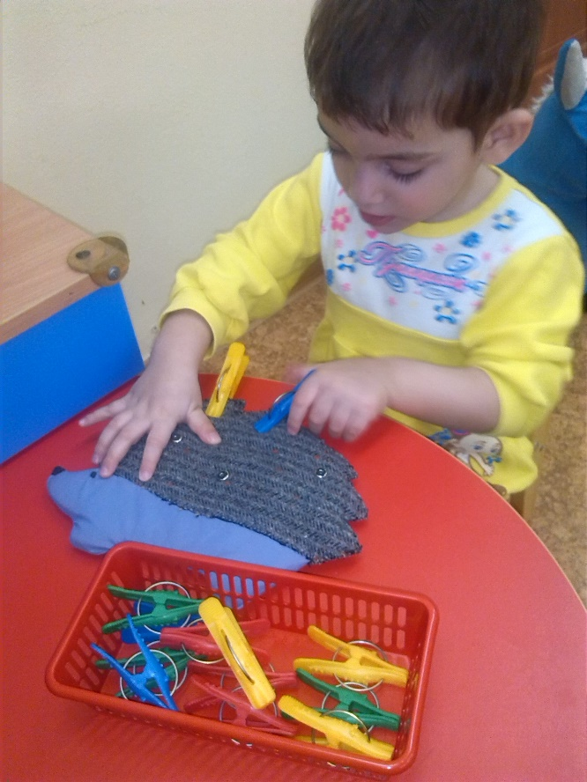
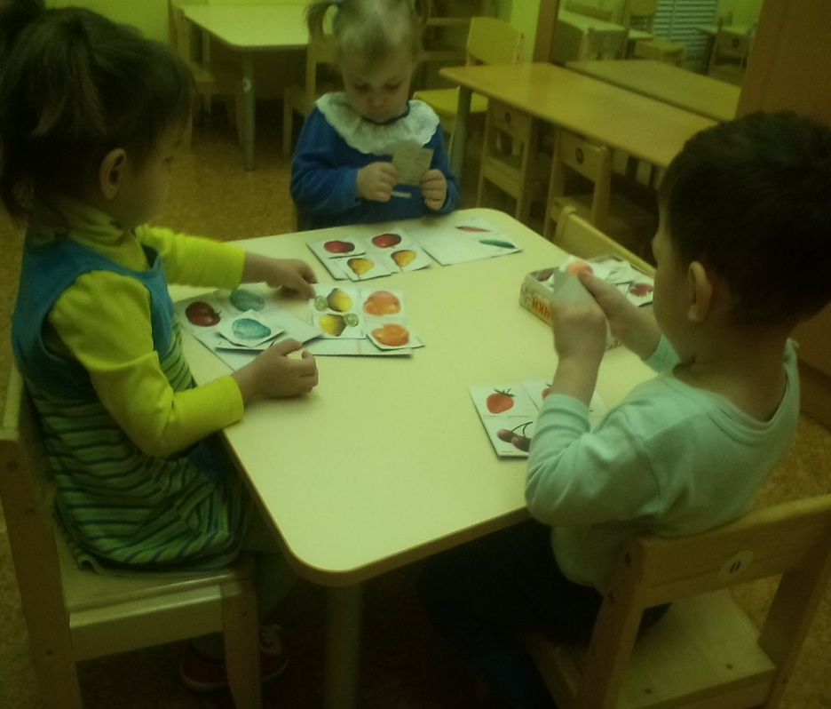
Тема презентации
«Формирование представлений о природе у детей младшего дошкольного возраста посредством дидактических игр»

Slide 3
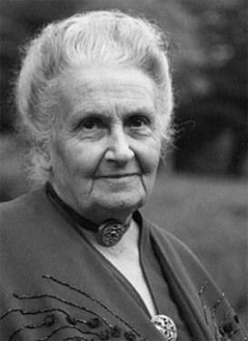
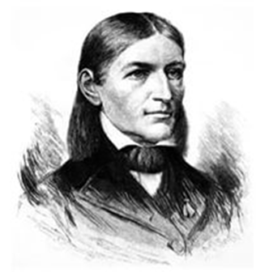
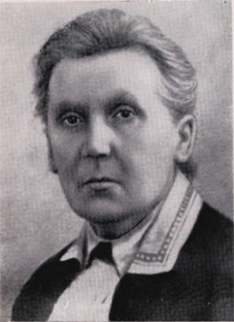
«Условия формирования личного вклада педагога в развитие образования»
Ознакомлеиия с природой детей младшего дошкольного возраста
Психолого-педагогическое обоснование проблем ознакомления с природой детей дошкольного возраста отражено в работах В.П. Горошенко, С.Н. Николаевой, Н.Ф. Ярышевой и др
Дидактические игры как средство ознакомление с природой рассматривали в своих трудах и в практической деятельности многие педагоги прошлого: Ф. Фрёбель, М. Монтессори, Е.И. Тихеева, А.И. Сорокина и другие, и педагоги - современники: Л.А. Каменева, А.К. Матвеева, Л.А. Маневцева, П.Г. Саморукова и др.
Самообразование
«Ознакомление с окружающим миром детей младшего возраста через игровую деятельность» младшая группа
Публикация статей на международном образовательном портале Maam.ru и на сайте «Копилка уроков – сайт для учителей»:
«Дидактическая игра как средство
познания окружающего мира детей младшего дошкольного возраста», «Значение дидактической игры в жизни ребенка»

Slide 4
«Актуальность личного вклада педагога в развитие образования»
Ознакомления детей с природой - является целенаправленным, систематическим педагогическим процессом, целью которого является формирование осознанного и правильного отношения детей к природе.
Федеральный государственный образовательный стандарт: …формирование первичных представлений об объектах окружающего мира об их свойствах и отношениях( п 2.6);
Создание условий для развития игровой деятельности детей, формирование у них интереса к различным видам игр, всестороннего воспитания и гармоничного развития детей в игре.
Одним из эффективных и наиболее интересных для детей средством ознакомления с природой являются дидактические игры, в ходе которых формируются знания об окружающем мире, воспитываются познавательные интересы, любовь к природе, бережное и заботливое отношение к ней. Они расширяют кругозор детей, создают благоприятные условия для решения задач сенсорного воспитания. Игры способствуют развитию у детей наблюдательности и любознательности, пытливости, вызывают у них интерес к объектам природы.
Экологическое воспитание - новое направление в дошкольной педагогике, которое в последнее время стало актуально в связи с возросшей деятельностью человека в мире природы.

Slide 5
«Цель и задачи педагогической деятельности»
Цель:
Создание системы работы, способствующей формированию
представлений о природе детей младшего дошкольного возраста посредствам
дидактических игр
Задачи:
Развитие у детей младшего дошкольного возраста познавательной активности, мышления, воображения, мелкой моторики рук; познавательного интереса дошкольников к миру природы; эстетических чувств (умение видеть и прочувствовать красоту природы, восхититься ею, желания сохранить ее);
Укрепление интереса детей к дидактическим играм, желания и потребности узнавать новое.
Обогащение развивающей предметно – пространственной среды группы макетами «Птичий двор», дидактическими играми «Волшебная полянка», «Парные картинки», «Весёлые гусеницы», «Лабиринты» и др.

Slide 6
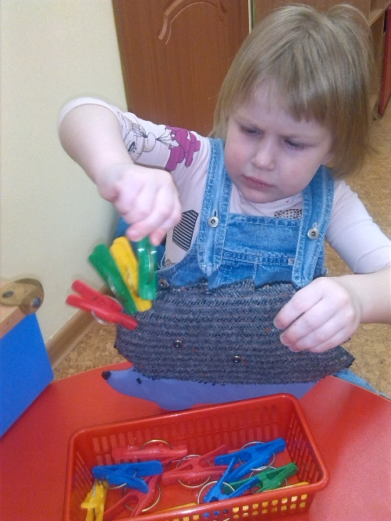
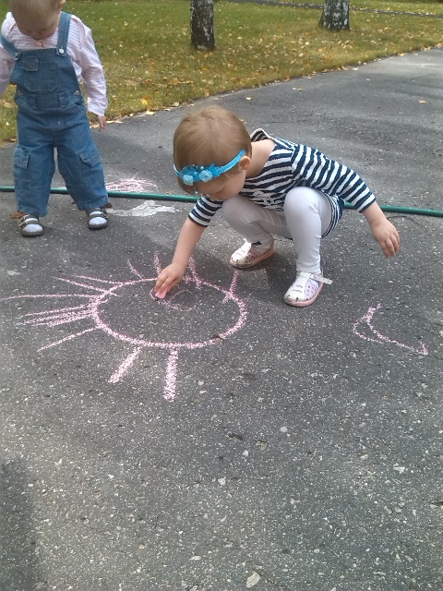
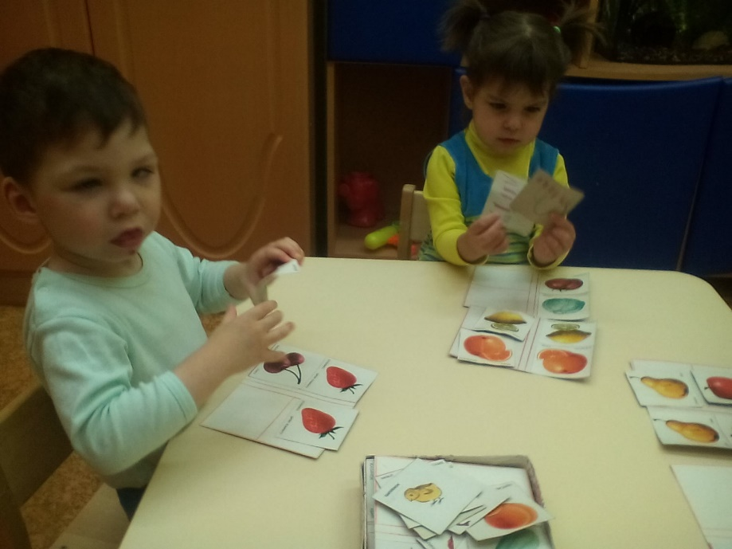
«Ведущая педагогическая идея»
«Использование дидактических игр в процессе формирования представлений о природе младших дошкольников способствует их всестороннему развитию: познавательному, речевому, социально – нравственному,
художественно – эстетическому,
развитию инициативы и самостоятельности»

Slide 7
«ДЕЯТЕЛЬНОСТНЫЙ АСПЕКТ ЛИЧНОГО ВКЛАДА ПЕДАГОГА В РАЗВИТИЕ ОБРАЗОВАНИЯ»
1 этап. Цель: определить уровень сформированности представлений о природе
у детей младшего дошкольного возраста.
2 этап. Цель: Разработать систему работы , способствующую формированию
представлений о природе у детей младшего дошкольного
возраста, используя дидактическую игру.
3 этап. Цель: Активное внедрение системы работы и создание условий для
успешного формирования представлений о природе у детей
младшего дошкольного возраста.
4 этап. Цель: Проанализировать разработанную систему, направленную на
формирование у детей младшего дошкольного возраста представлени представлений о природе, используя дидактическую игру.

Slide 8
«ПЕрспективное планирование»
Октябрь
«Такой листок, лети ко мне» Задача: упражнять в нахождении листьев по сходству «Раз, два, три – дерево назови» (береза, сосна, рябина) Задача: закрепить названия деревьев «Собери дерево из частей» Задача: учить собирать из частей целое (синтез) «Где, спряталась матрешка» - Задача: закрепить названия растений, воспитывать любознательность. «Ботаническое лото с элементами моделирования» (овощи, фрукты) Задача: закреплять умение называть овощи и фрукты. «Угадай по запаху» (овощи, фрукты) Задача: учить определять овощи и фрукты по запаху.

Slide 9
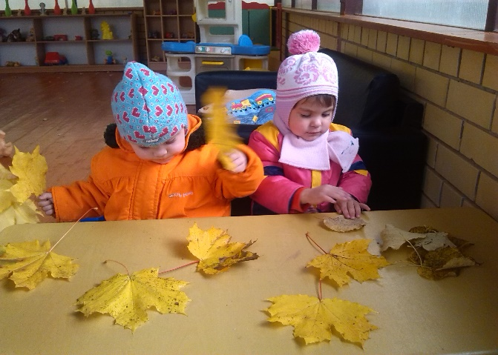
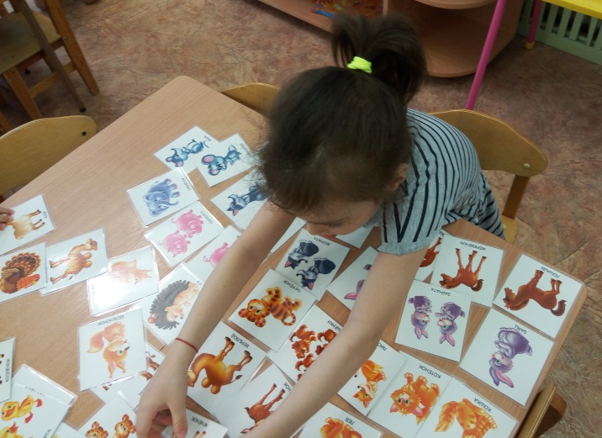
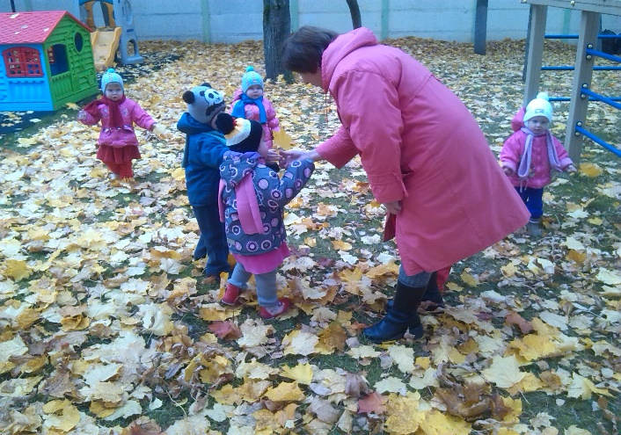
Природоведческие дидактические игры
Игры с предметами и природным материалом
Настольно – печатные игры
Словесные игры

Slide 10
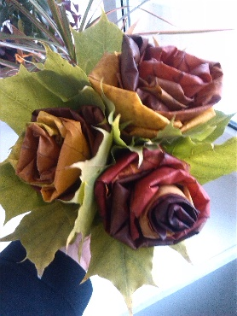
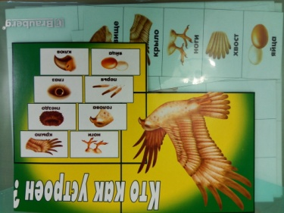
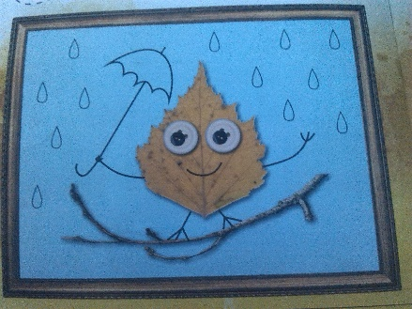
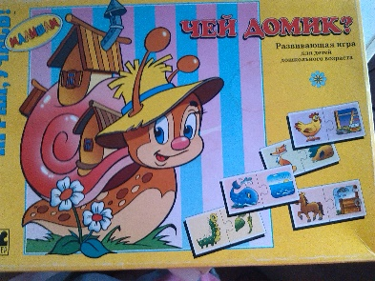
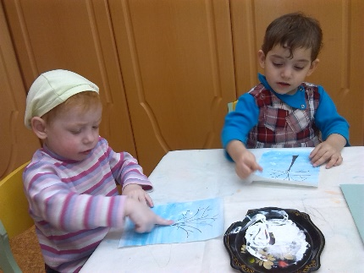
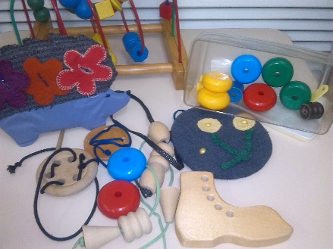
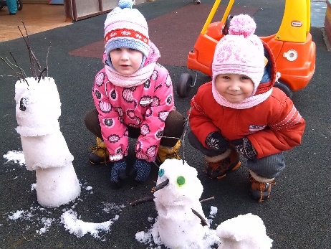
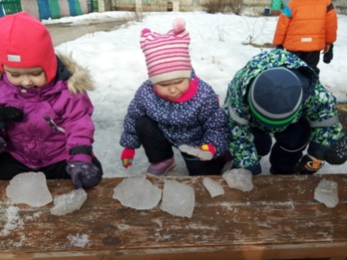
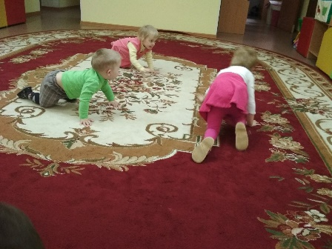
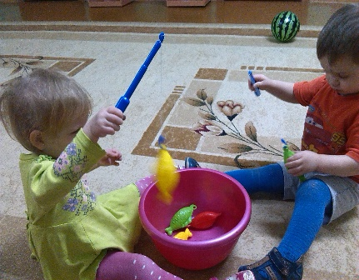
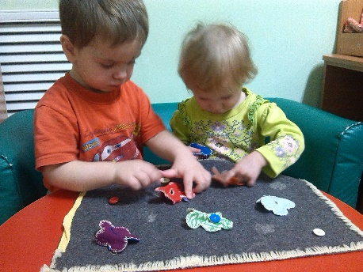
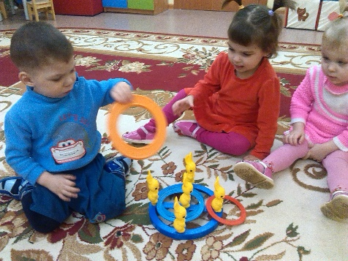
Речевое развитие
Художественно –
эстетическое развитие
Познавательное развитие
Физическое развитие
Социально –коммуникативное
развитие»

Slide 11
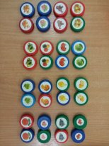
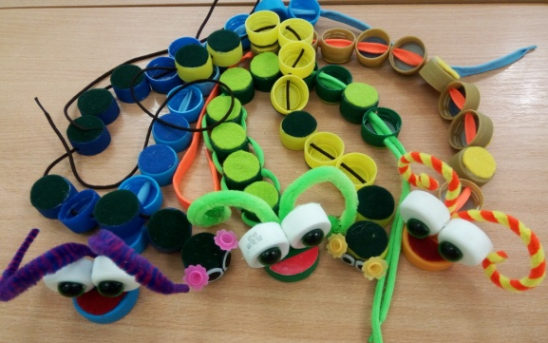
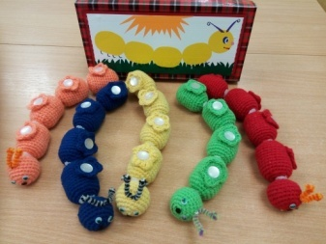
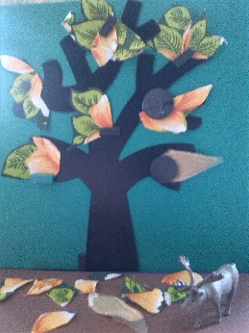
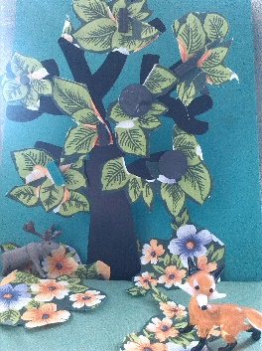
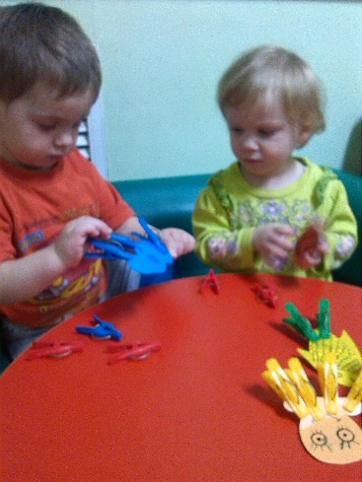
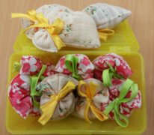
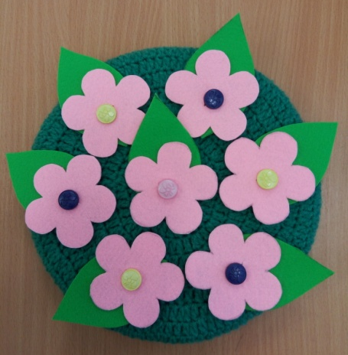
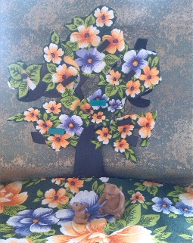
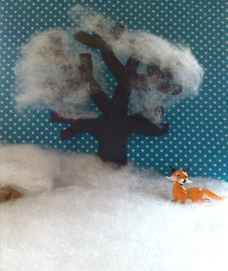
Дидактические игры
«Разноцветные гусеницы»
«Парные картинки»
«Весёлые гусеницы»
«Чудесные
превращения»
«Чудесные мешочки»
«Волшебная полянка»
«Времена года»

Slide 12
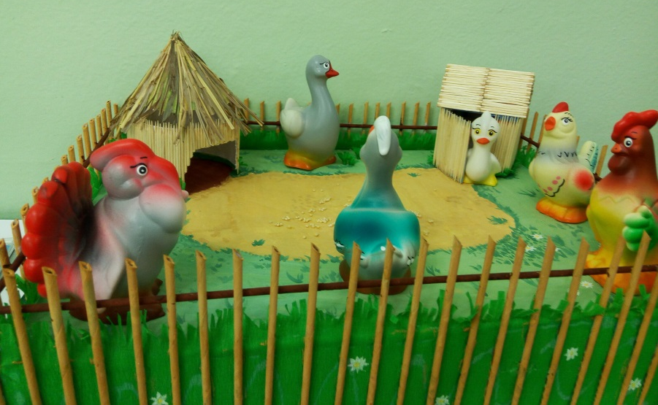
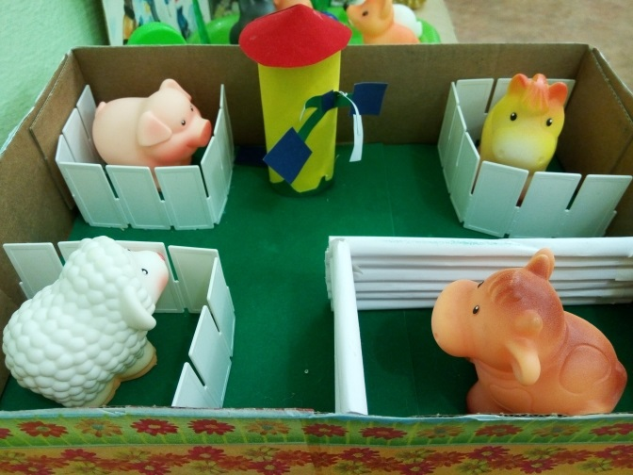
МАКЕТЫ
Цель: Познакомить детей с особенностями природных условий формировать у детей элементарные представления о взаимосвязях и взаимодействии живых организмов со средой обитания; развивать у детей способность наблюдать, описывать, строить предположения и предлагать способы их проверки.
«Птичий двор»
«Деревенский дворик»

Slide 13
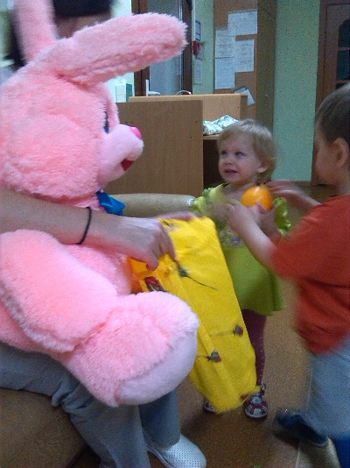
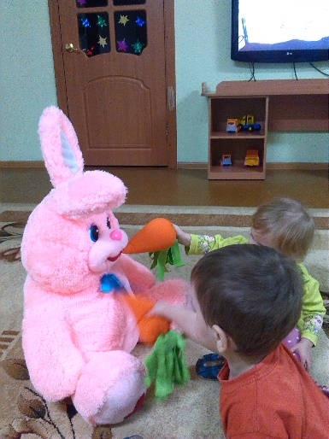
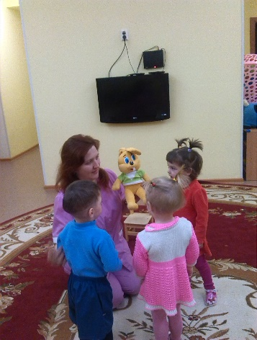
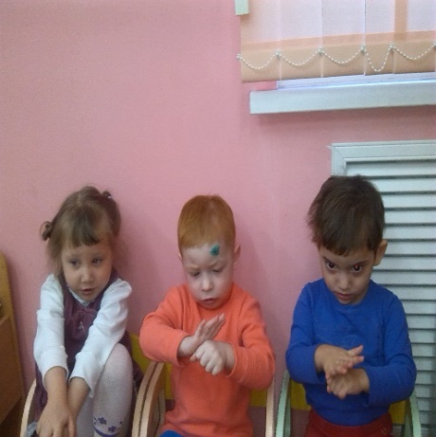
«ДИАПАЗОН ЛИЧНОГО ВКЛАДА ПЕДАГОГА В РАЗВИТИЕ ОБРАЗОВАНИЯ И СТЕПЕНЬ ЕГО НОВИЗНЫ»
ОД: «Овощи и фрукты»
Цель: Обогащать представления детей об овощах и фруктах.
Задачи:
Развивать сенсорные ощущения (учить различать плоды по особенностям формы, поверхности).
Закреплять умение отгадывать загадки.
Воспитывать желание помогать игровым персонажам и друг другу.
Подвижная игра с речевым сопровождением «Дружные ребята»
Внесение игровых персонажей
Отгадывание загадок
Динамическая пауза – пальчиковая гимнастика «Засолка капусты»
Д/и «Волшебный мешочек»
Д/и «Накорми друзей»
Рефлексия

Slide 14
«Результативность профессиональной педагогической деятельности и достигнутые эффекты»

Slide 15
«Результативность профессиональной педагогической деятельности и достигнутые эффекты»

Slide 16
«Результативность профессиональной педагогической деятельности и достигнутые эффекты»

Slide 17
«Результативность профессиональной педагогической деятельности и достигнутые эффекты»

Slide 18
Выводы:
Созданы в группе центры развития познавательной активности, творчества, развития мелкой моторики рук;
Сформирован интерес детей к дидактическим играм, потребности узнавать новое.
Обогащение развивающей предметно – пространственной среды группы макетами «Птичий двор», дидактическими играми «Волшебная полянка», «Парные картинки», «Весёлые гусеницы», «Лабиринты» и др.
Создано методическое обеспечение ( 3 конспекта) по формированию представлений об окружающем мире.

Slide 19
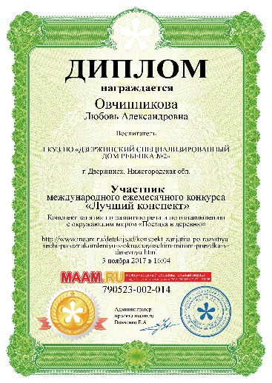
Транслируемость практических достижений
Участник международного ежемесячного конкурса «Лучший конспект» на портале Маам. RU
Публикация конспектов социальной сети работников образования https://nsportal.ru/shkola/sotsialnaya-pedagogika
Публикации статей на интернет- портале «Копилка уроков- сайт для учителей»
«Дидактическая игра как средство познания окружающего мира младшего дошкольного возраста»; «Значение дидактической игры в жизни ребенка»
Картотека дидактических игр по ознакомлению с окружающим миром младшем дошкольном возрасте .
Выступление на педагогических советах с сообщениями, презентациями на тему: «Разнообразие пальчиковых игр», «Оптимизация условий для организации игровой деятельности» и других.

Slide 20
«Литература»
Федеральный государственный образовательный стандарт дошкольного
образования от 17.10.2013 №1155
От рождения до школы: Примерная основная общеобразовательная программа дошкольного образования. под редакцией Н.Е. Вераксы; Т. С, Комаровой; М. А. Васильевой -М.:Мозайка- Синтез,2016
Соломенникова О.А. «Ознакомление с природой в детском саду, младшая группа» М
-М.:Мозайка –Синтез,2016
Соломенникова О.А. «Ознакомление с природой в детском саду, вторая группа раннего развития» -М.:Мозайка –Синтез,2016
«Дрязгунова В.А. Дидактические игры для ознакомления дошкольников
с растениями. М., 1981
Николаева С.Н. « Место игры в экологическом воспитании дошкольников», М.,1996г.
Николаева, С.Н. Экологическое воспитание младших дошкольников. Книга для воспитателей детского сада. - М.: Мозаика-Синтез, 2014.
С.Н. Николаева, Н.А. Рыжова. «Сборник дидактических игр по экологическому образованию» - М.: Мозаика-Синтез, 2015.
Серебрякова Т. А. Экологическое образование в дошкольном возрасте. – М.: Академия, 2011.
Т.А.Серебрякова, С.В.Тиманкина «Подходы к организации эколого-развивающего пространства дошкольного образовательного учреждения», Н.Н., 2006г.
Интернет – ресурсы http://kopilkaurokov.ru/doshkolnoeObrazovanie/prochee/ekologhichieskoie- http://www.maam.ru/obrazovanie/igry-po-ekologii http://doshvozrast.ru/igra/igradidakt06.htm

